Slide 1
Esperienze con VmWare
Roberto Covati
INFN di Parma

Slide 2
Sommario
VmWare Server
(in produzione dal 2004 al 2008)
VmWare Infrastructure 3.0.1 (ESX)
(in produzione dal 2006 al 2008)
VmWare Infrastructure 3.5 (ESX)
(in produzione dal 2009)
VmWare ESXi 3.5
(test 2008, in produzione dal 2009)
Test di prestazioni VmWare ESX 3.5

Slide 3
VmWare Server - fino al 2008
Vmware Server 2004-2008
SAN
FW1
SE
CE
…
Vmware Server 1
EXT3
Worker Node GRID
FW2
UI
YAM
…
Internet
EXT3
Vmware Server 2
Lan Grid

Slide 4
VmWare infrastructure 3.0.1-fino al 2008
Installazione rete
Monitoring
Studenti
Installazione rete
Monitoring
Staff
Studenti
Staff
Posta
netmon
rep
web
…
login
samba
didattica
ghost
…
Serv3
Serv4
SAN Fibre Channel
VMFS
/var/rep
EXT3
/home/staff
GFS

Slide 5
Situazione attuale VmWare Infrastructure 3.5
Installazione rete
Monitoring
Installazione rete
Monitoring
Installazione rete
Monitoring
Studenti
Studenti
Studenti
Staff
Staff
Staff
grid-ce
didattica
rep / yam
web
login
nfs
Grid-ui
posta
grid-se
samba
homeless
ghost
VmServ1
VmServ2
VmServ3
Cluster RedHat
SAN Fibre Channel
VMFS
Grid
VMFS
Esxi
VMFS
servizi
/var/rep
EXT3
/home/staff
GFS
/home/gruppi
GFS
/storage
XFS – 10TB

Slide 6
Situazione attuale VmWare Infrastructure 3.5
Servizi attivi in produzione
Posta elettronica (smtp, pop, imap, webmail, antispam, antivirus)
File Server (distribuzione nfs, samba)
Servizi Web (httpd, mysql, postgres) - wiki
Servizi centralizzati di authn-authz (ldap, radius)
Servizi per la didattica
Servizi di rete (dhcp, dns, tftp, repository per installazioni/aggiornamento via rete, netmonitor)
Accesso interattivo
Servizi di calcolo (pbs/torque)
Servizio gestione videoconferenza
Servizi GRID (SE, CE, UI)

Slide 7
Caratteristiche VmWare Infrast.3.5
Bare-metal architecture:
Maggiore efficienza rispetto alla versione server
Non funziona su tutti gli hardware ESX - ESXi
Virtual SMP (4 vie)
Possibilita’ di utilizzare piu’ RAM per le macchine virtuali rispetto a quella installata
Condivisione trasparente di pagine
Consente di utilizzare in modo più efficiente la memoria disponibile attraverso un’unica archiviazione di pagine di memoria identiche per più macchine virtuali.
Utilizzo efficiente delle risorse (CPU, RAM, Network, …)

Slide 8
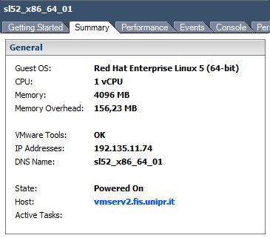
8 macchine virtuali (sl52_x86_64_01 – 08) che eseguono job di calcolo con le seguenti caratteristiche:
top - 09:23:27 up 16:06, 2 users, load average: 1.06, 1.04, 0.99
Tasks: 79 total, 3 running, 76 sleeping, 0 stopped, 0 zombie
Cpu(s): 99.7%us, 0.0%sy, 0.0%ni, 0.0%id, 0.0%wa, 0.3%hi, 0.0%si, 0.0%st
Mem: 3866660k total, 2193892k used, 1672768k free, 100344k buffers
Swap: 2031608k total, 0k used, 2031608k free, 1567636k cached
PID USER PR NI VIRT RES SHR S %CPU %MEM TIME+ COMMAND
29597 root 25 0 492m 332m 1296 R 99.9 8.8 3:23.32 soplex_base.x32
VmWare Infrast. – utilizzo della memoria

Slide 9
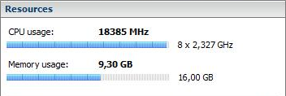
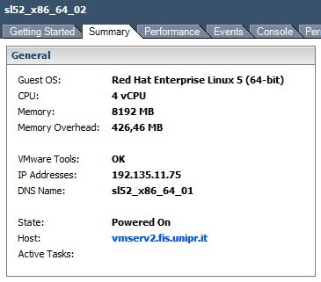
8 macchine virtuali (sl52_x86_64_01 – 08) che eseguono job di calcolo con le seguenti caratteristiche:
top - 11:04:12 up 1 day, 1:17, 2 users, load average: 1.02, 1.01, 0.99
Tasks: 107 total, 3 running, 104 sleeping, 0 stopped, 0 zombie
Cpu(s): 25.0%us, 1.3%sy, 0.0%ni, 73.6%id, 0.0%wa, 0.1%hi, 0.0%si, 0.0%st
Mem: 7927696k total, 2390180k used, 5537516k free, 156912k buffers
Swap: 2031608k total, 0k used, 2031608k free, 1963952k cached
PID USER PR NI VIRT RES SHR S %CPU %MEM TIME+ COMMAND
24651 root 25 0 48716 45m 1076 R 100 0.6 8:57.05 namd_base.x32_g
VmWare Infrast. – utilizzo della memoria

Slide 10
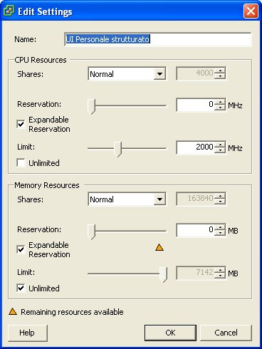
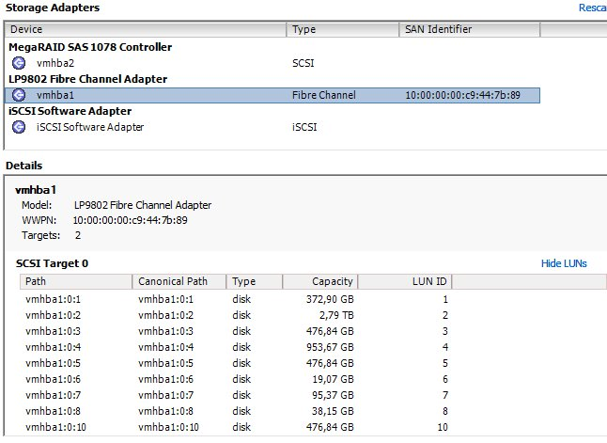
Caratteristiche VmWare Infrast.3.5
Gestione evoluta dell’uso delle risorse per singola macchina virtuale o per gruppi di macchine (resource pool)
Possibilita’ di definire limiti minimi e massimi per memoria, CPU, accesso ai dischi, banda di rete
VMFS – Cluster File system
Accesso nativo multi-path agli storage (FC, iSCSI, NIC)
Possibilita’ di accedere in modo raw alle partizioni
Gestione Snaphot
Copia a caldo delle VM

Slide 11
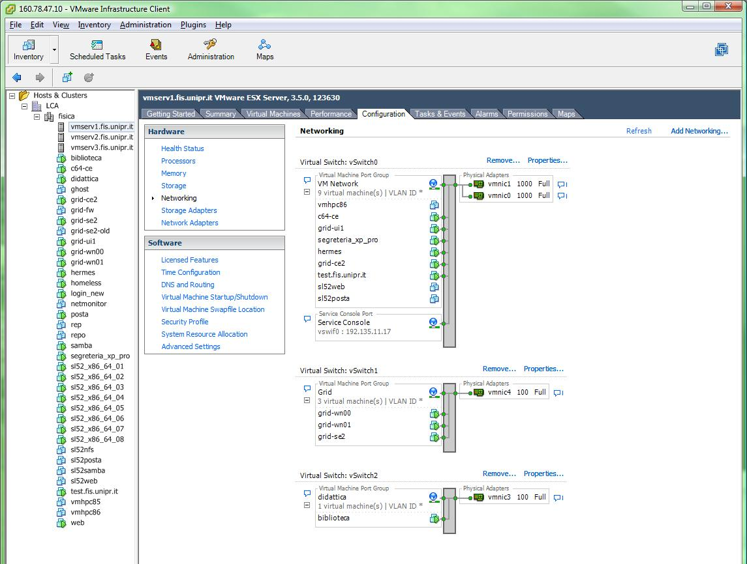
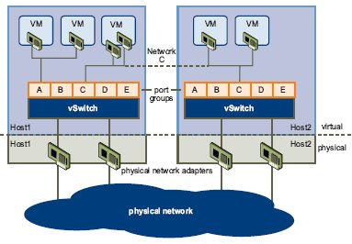
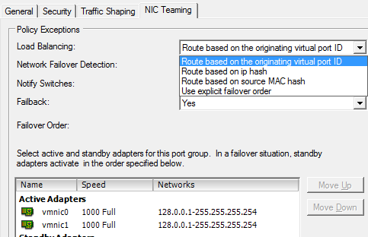
Caratteristiche VmWare Infrast.3.5
Virtual NIC, Virtual Switch, supporto Vlan, layer2 security policy, NIC teaming
Template

Slide 12
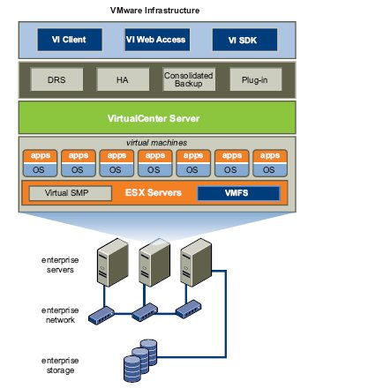
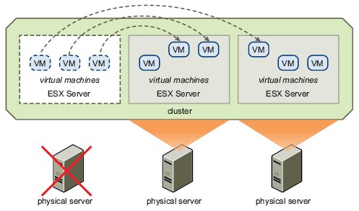
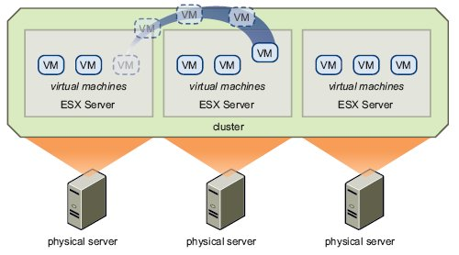
Caratteristiche VmWare Infrast.3.5
Virtual Center: console centralizzata di gestione
VMotion
HA
DRS

Slide 13
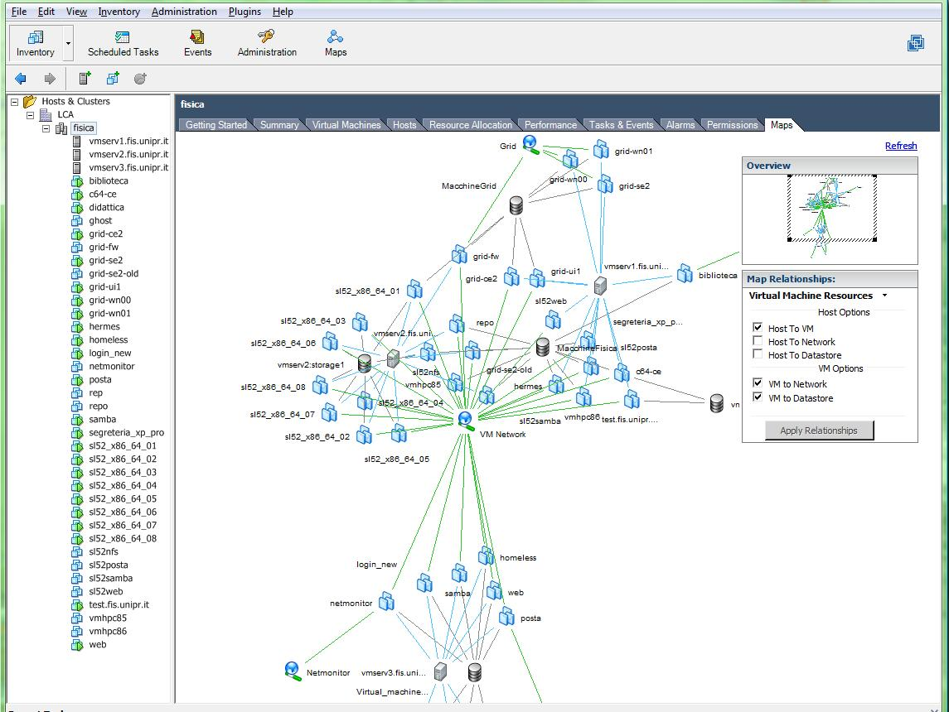
VmWare Esx 3.5
VmWare Infrastructure Client collegato a virtual center

Slide 14
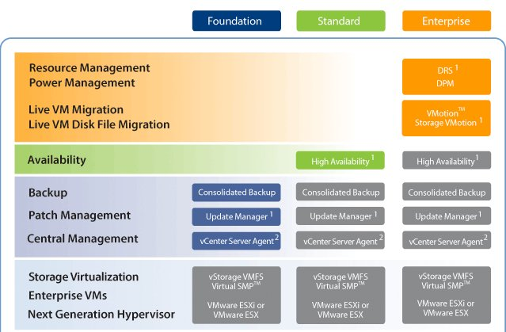
VmWare Infras. 3.5: versioni disponibili

Slide 15
Caratteristiche VmWare ESXi
Interscambiabile con ESX in VmWare infrastructure. Differenze principali:
Console (linux) implementata in modo ridotto e “unsupported”
Sistema molto compatto e utilizzo di memoria molto contenuto
Possibilita’ di utilizzare RemoteCLI per eseguire script
Può funzionare in modo “standalone”:
Gratuito
Non include la licenza di virtual center (ogni server viene gestito singolarmente usando lo stesso sistema della versione a pagamento) – non disponibili le funzionalita’ “avanzate”
Inclusi: VMFS, gestione SAN con multi-path nativo snapshot e tutte le funzionalità che non necessitano del software virtual center

Slide 16
VmWare ESXi – versione gratuita
Vmware ESXi
Server Console
Diverse macchine virtuali (servizi secondari, ambienti di test, …) in produzione da diversi mesi:
Affidabilita’ equivalente a ESX
Macchine virtuali interscambiabili tra ESX e ESXi
Manca la parte di gestione fatta con Virtual Center

Slide 17
Vmware infrastructure 3.5 - Test prestazioni
Test effettuati con 2 macchine identiche:
Server Consip Fujitsu-Siemens RX300S4
2 x Intel(R)Xeon(R)CPU E5410@2.33GHz(quadcore)
16GB Ram
Raid 1 con 2 HD sas da 146GB
Scheda Fibre channel 2Gb/s
Macchina “Reale”: SL52 X86_64
Macchina Vmware: Vmware ESX 3.5 up. 3
con installate 8 macchine virtuali SL52 X86_64 con caratteristiche variabili (1 o 4 processori virtuali e 2, 4 o 8 GB Ram per ogni macchina)

Slide 18
Vmware infrastructure 3.5 prestazioni CPU
HEP-Spec06
Il programma e’ eseguito sempre a 32 bit (eseguiti i test c++)
M.Fisica M.virtuale* Efficienza
1 job 10,34 9,69 1cpu-2GBram 93,71%
4 job 9,71 8,80 1cpu-2GBram 90,55%
8 job 7,90 7,21 1cpu-2GBram 91,19%
* Quando vengono eseguiti piu’ job sono eseguiti uno per macchina virtuale su piu’ macchine.
8 job 7,90 7,48 1cpu-8GBram 94,66%
8 job 7,90 10,86 4cpu-2GBram 137,42%
8 job 7,90 11,10 4cpu-8GBram 140,46%

Slide 19
Vmware infrastructure 3.5 prestazioni RETE
IPERF (iperf-2.0.4-1.el5.rf.i386.rpm)
Comando: iperf -c 192.135.11.80 -w 256k -P 5 -t 300
Da macchina fisica: 941Mb/s
Da macchina virtuale: 941Mb/s
Due processi uguali
Da macchina fisica: 553Mb/s+391Mb/s=944Mbit/s
Da macchina virtuale: 522Mb/s+475Mb/s=997Mbit/s
Due macchine fisiche verso due macchine virtuali diverse con load balancing abilitato: 941+941=1,82Gb/s
Da macchina virtuale 1 a macchina virtuale 2 sullo stesso switch virtuale: 3,96Gb/s

Slide 20
Vmware infrastructure 3.5 prestazioni STORAGE
BONNIE (bonnie++-1.94-1.el5.rf.i386.rpm)
M. Fisica M.virtuale M.virtuale
(16GB ram) (8GB ram) (16GB ram)
Seq.Out block 53,42 56,15 54,08
Seq. Out rewrite 29,73 32,25 31,53
Seq. In block 142,54 148,75 128,19
Valori in MB/s
I test sono stati effettuati sulla stessa partizione acceduta dalle due macchine attraverso due scheda fibre channel identiche (2Gb/s)

Slide 21
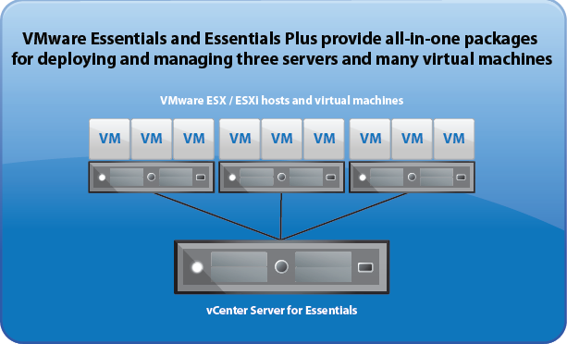
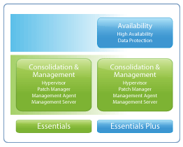
VmWare Vsphere 4.0
$995
$2.995

Slide 22
Domande?

